Slide 1
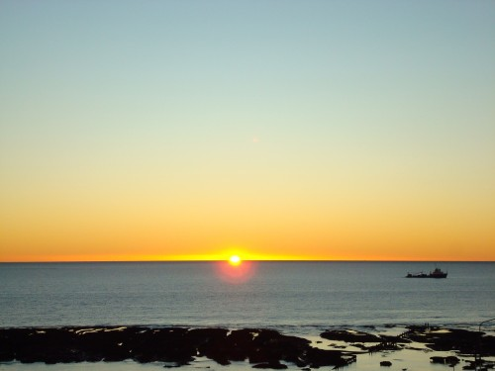
“El sol naciente”
Actividad de aprendizaje para 9°grado
Autor: Bedhuel H De Gracia C.
Contacto: bedhuel_2457@hotmail.com
bedhueldegracia22@educapanama.eeu.pa

Slide 2
OBJETIVO
Valora la importancia de la ubicación geográfica de Asia, con base en las características más importantes del paisaje geográfico y sus distintas regiones geográficas, mediante la investigación en internet, a partir de la cual los estudiantes elaborarán una presentación en Power Point, con el propósito de que conozcan más acerca de este continente ya que es fundamental tener una panorámica global del mundo.

Slide 3
Pregunta generadora
¿Por qué piensas tú que es importante conocer los aspectos geográficos de Asia?
Preguntas guías:
¿Cuáles regiones conforman el continente?
¿Qué países integran a cada región?
¿Qué climas puedes encontrar?
¿Cómo es la vegetación y su fauna?

Slide 4
Situación de aprendizaje
Una vez, un intrépido joven quería explorar el mundo que lo rodeaba. Esa curiosidad lo llevó a viajar y a emigrar a diferentes lugares y rincones del planeta.
En un lugar remoto, inesperadamente, encuentra un amigo “mapa”, que se ofrece a llevarlo y acompañarlo a recorrer Asia, un continente de grandes contrastes: sociales, religiosos, económicos y geográficos.
El joven quedó maravillado ante tanta belleza natural, grandes paisajes culturales y el amplio desarrollo tecnológico que posee este exuberante continente.
Cuando culmina el recorrido el joven está cada vez más interesado en conocer otros destinos…

Slide 5

ACTIVIDADES
Actividad n°1
Investiga en internet
En trina
Observan el mapa de Asia
Extrae mapa
Destacan elementos cómo: Ubicación, puntos extremos, límite.
Actividad N° 2
Dividen en regiones el mapa
A cada región, la distinguirás con un color
Añade los países que la integran
Actividad N° 3
Elabora un cuadro en EXCEL, relacionado el clima, vegetación y fauna de cada región.
Actividad N°4
Confecciona una presentación en POWER POINT que contenga los elementos geográficos del continente.

Slide 6
Producto principal
Confecciona una presentación en
POWER POINT que contenga los
elementos geográficos del continente
Clima, vegetación, fauna)

Slide 7
Criterios de evaluación
 | 5 Completo | 3 Regular | 2 Incompleto
Puntualidad | Entrega el trabajo cuando se le solicita | No es puntual al entregar los trabajos | No cumple con el trabajo solicitado
Sigue indicaciones | Muestra atención y sigue las indicaciones | Poca atención a las indicaciones | No sigue indicaciones
Organización | Es organizado en sus trabajo y lo promueve en sus compañeros | Poca organización en sus trabajo | No se organiza para realizar sus trabajo
Creatividad | Es creativo al organizar y presentar sus trabajos | Sus trabajos presentan poco argumento creativo | No es creativo en sus trabajos
Valores | Practica el orden, respeto, disciplina y trabajo en equipo | Poco atención a los llamados de respeto, orden y disciplina | No respeta ni atiende llamado disciplinarios
Manejo de Microsoft Power Point | Utilizó los colores y las fuentes apropiadas. | Utilizó moderadamente los colores y fuentes apropiadas. | No utiliza adecuadamente las fuentes, colores.

Slide 8
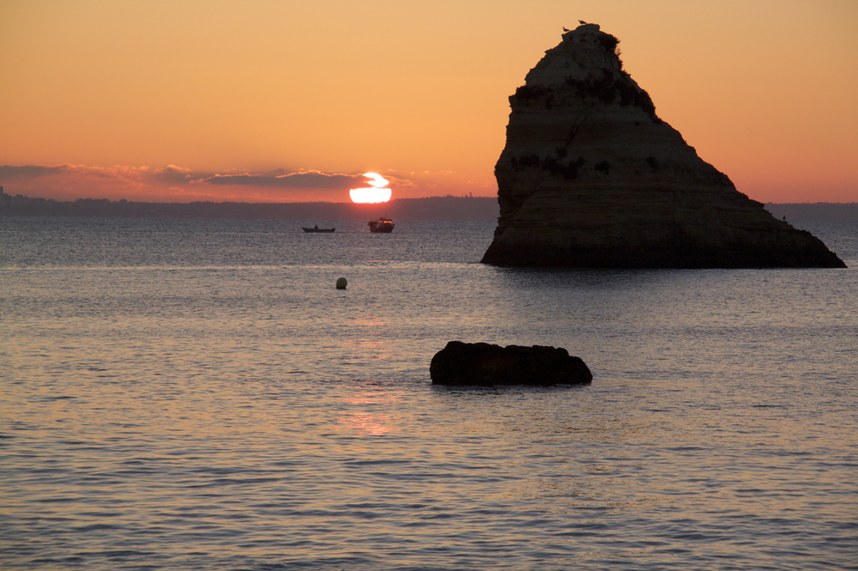
Referencias

Slide 9
Herramientas de andamiaje
http://www.portalplanetasedna.com.ar/asia.htm
http://geografia.laguia2000.com/geografia-regional/asia/asia-limites-costas-grandes-conjuntos-y-paises
Información:
Rosa Ruíz , Geografía 9° , Editorial Susaeta, 2010
Aplicaciones
Power Point

Slide 10
Ubicación en el programa de estudios
Asignatura: Geografía
Área: Naturaleza física y regional de Europa, Asia, África, Oceanía y las regiones polares en el planeta tierra.
Materias relacionadas:
Expresiones Artísticas
Español
Cívica
Tecnología

Slide 11
Crédito de las imágenes
http://phpwebquest.org/newphp/user_image/fvlnbc55
http://i47.tinypic.com/1570ol5.jpg
http://www.gifanimados.com/relojes/relojes-arena/time05a.gif
http://www.arteyfotografia.com.ar/contenido/objetos/d4/6a/b0/d46ab05d094f559caa718b3bd883cca5a6cc6456/mini_500_7309_1218804639661293.jpg
http://img.fotocommunity.com/images/Naturaleza/Paisajes/SOL-NACIENTE-a22317636.jpg

Slide 12

Tiempo: 3 sesiones de 45 minutos cada una

Slide 13


